Slide 1
Муниципальное бюджетное общеобразовательное учреждение «Средняя общеобразовательная школа № 50 имени Юрия Алексеевича Гагарина»
ДРЕВНЕЙШИЕ СИСТЕМЫ СЧИСЛЕНИЯ
Учитель:
Жукова Л.И.

Slide 2
Содержание
Введение
История систем счисления
Виды систем счисления
Заключение
Список используемых источников

Slide 3
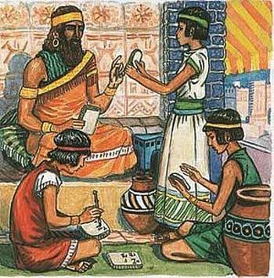
ВВЕДЕНИЕ
Человек, совершенствуя искусство
счёта, проделал огромный путь –
от засечек на дереве до современного
компьютера. Все достижения
вычислительной культуры человека
берут свое начало в единичной системе.
Имеются достаточно обоснованные предположения о том, что сначала человек изобрел числа, а лишь затем другие письменные знаки. Эволюция единичной системы счисления постепенно привела к идее пересчитывания группами, а после к возникновению цифр и чисел, к позиционной цифровой их записи.

Slide 4
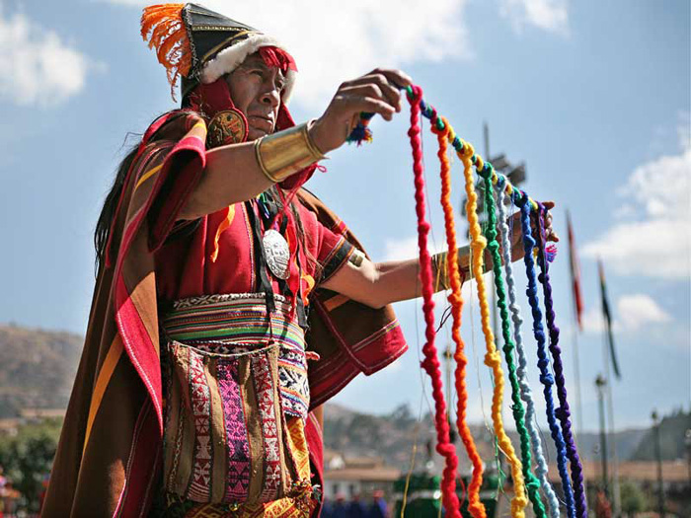
ИСТОРИЯ ВОЗНИКНОВЕНИЯ СИСТЕМ СЧИСЛЕНИЯ
Современный человек в
повседневной жизни постоянно
сталкивается с числами:
мы запоминаем номера автобусов
и телефонов, в магазине
подсчитываем стоимость покупок,
ведём свой семейный бюджет
в рублях и копейках (сотых долях рубля) и т.д.
Числа, цифры... они с нами везде. А что знал человек о числах несколько тысяч лет назад? Вопрос непростой, но очень интересный. Историки доказали, что и пять тысяч лет назад люди могли записывать числа и производить над ними арифметические действия.

Slide 5
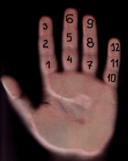
Сегодня для записи чисел человечество использует в основном десятичную систему счисления. А что такое система счисления?
Система счисления - это способ записи (изображения) чисел.
Различные системы счисления, которые существовали раньше и которые используются в настоящее время, делятся на две группы:
позиционные;
непозиционные.
Наиболее совершенными являются позиционные системы счисления, т.е. системы записи чисел, в которых вклад каждой цифры в величину числа зависит от её положения (позиции) в последовательности цифр, изображающей число.
Системы счисления, в которых каждой цифре соответствует величина, не зависящая от её места в записи числа, называются непозиционными.

Slide 6
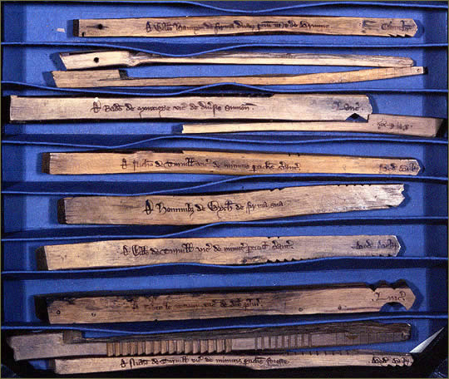
Виды систем счисления
Единичная система
Потребность в записи чисел
появилась в очень древние
времена, как только люди
начали считать. Количество
предметов изображалось
нанесением чёрточек или
засечек на какой - либо твёрдой
поверхности: камне, глине,
дереве (до изобретения
бумаги было ещё очень
и очень далеко).
Археологами найдены такие "записи" при
раскопках культурных слоёв, относящихся к периоду палеолита (10 - 11 тысяч лет до н.э.)

Slide 8
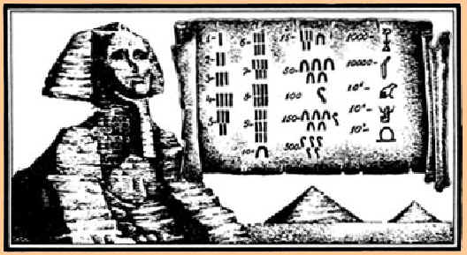
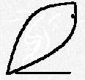
Древнеегипетская десятичная непозиционная система
В основе как палочной, так и древнеегипетской системы счисления лежал простой принцип сложения, согласно которому значение числа равно сумме значений цифр, участвующих в его записи. Учёные относят древнеегипетскую систему счисления к десятичной непозиционной.
Единица | Десятки | Сотни
Тысячи | Десятки тысяч | Сотни тысяч

Slide 11
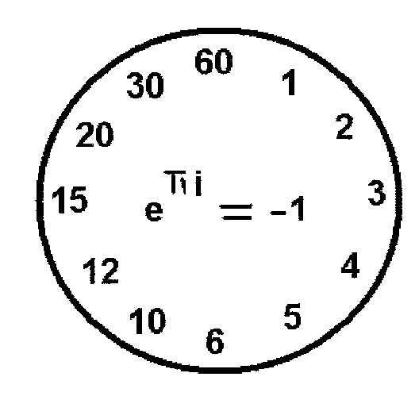
Вавилонская шестидесятеричная система
Числа в этой системе счисления составлялись из знаков двух видов: прямой клин служил для обозначения единиц, а лежачий клин - для обозначения десятков.
Таким образом, число 32 записывали так:
Все числа от 1 до 59 вавилоняне записывали в десятичной непозиционной системе, а число в целом - в позиционной системе с основанием 60.
Система вавилонян сыграла большую роль в развитии математики и астрономии, её следы сохранились и до наших дней. Так,
мы до сих пор делим час на 60 минут, а минуту на 60 секунд. Следуя примеру вавилонян, мы и окружность делим на 360 частей (градусов).

Slide 12
Греческая (ионийская) система счисления
Данная система счисления, так же как и славянская,
является алфавитной,
т.е. использует буквы в написании чисел. Определённой букве в соответствие ставилась цифра. Позже десятки тысяч стали отделять точкой.

Slide 13
Римская система
Знакомая нам римская система не слишком принципиально отличается от египетской.
В ней для обозначения чисел 1, 5, 10, 50, 100, и 1000 используются заглавные латинские буквы I, V, X, C, D, M соответственно, являющиеся цифрами этой системы счисления.
Число в римской системе счисления обозначается набором стоящих подряд цифр.

Slide 14
Римская система
Число 1995 можно записать, например, следующими способами:
MCMXCV = 1000 + (1000 - 100) + (100 -10) + 5
Единых правил записи римских чисел до сих пор нет, но существуют предложения о принятии для них международного стандарта.
Римскими цифрами пользовались очень долго. Еще 200 лет назад в деловых бумагах числа должны были обозначаться римскими цифрами (считалось, что обычные арабские цифры легко подделать)

Slide 15
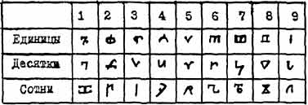
Славянская система счисления
Данная система счисления является алфавитной т.е. вместо цифр используются буквы алфавита. Данная система счисления применялась нашими предками и была достаточно сложной, т.к. использует в качестве цифр 27 букв. Большие числа представлялись на основе данных чисел.
Данная система является непозиционной, т.е. число не зависит от последовательности цифр.

Slide 16
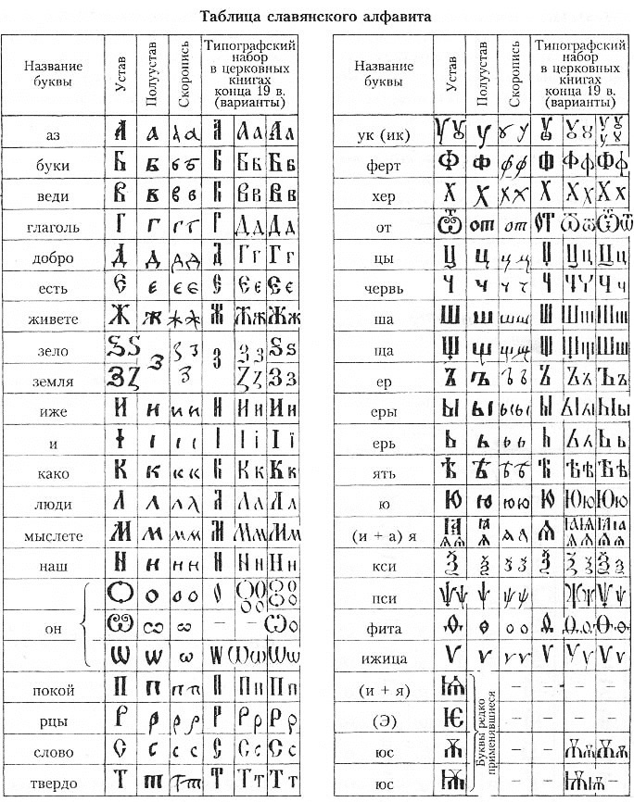

Slide 17
История арабских цифр

Slide 18
История нуля
От арабского слова as-sifr произошло русское слово цифра.
Вплоть до середины XVII века это слово употреблялось специально для обозначения нуля.
Латинское слово nullus (никакой) вошло в обиход для обозначения нуля в XVI веке.
Нуль - это уникальный знак. Нуль – это чисто абстрактное понятие, одно из величайших достижений человека. Его нет в природе окружающей нас. Без нуля можно спокойно обойтись в устном счете, но невозможно обойтись для точной записи чисел.
Кроме этого, нуль находится в противовесе всем остальным числам, и символизирует собой бесконечный мир.

Slide 19
Рассмотрим число 105 в разных системах счисления:

Slide 20
Список используемых источников
Энциклопедии и справочники:
Всевозможные нумерации и системы счисления (http://www.megalink.ru/~agb/n/numerat.htm)
Математический энциклопедический словарь. — М.: «Сов. энциклопедия », 1988. — С. 847
2007-2014 "История компьютера" (http://chernykh.net/content/view/50/105/)
ГлавСправ 2009–2014(http://edu.glavsprav.ru/info/nepozicionnyje-sistemy-schisleniya/)
Математическая энциклопедия. М: “Советская энциклопедия” 1985г.
Книги одного автора:
Бругш Г. Все о Египте– М:. Ассоциация Духовного Единения «Золотой Век», 2000. — 627 с.
Выгодский М. Я. Арифметика и алгебра в Древнем мире – М.: Наука, 1967.
Босова Л. Л. Информатика: Учебник для 6 класса
Фомин С.В. Системы счисления, М.: Наука, 2010
Талах В.М. Введение в иероглифическую письменность Майя
Л.З.Шауцукова, "Основы информатики в вопросах и ответах", Издательский центр "Эль-Фа", Нальчик, 1994
Информатика. Базовый курс. / Под ред. С.В.Симоновича. - Спб., 2000 г.
Фомин С.В. Системы счисления, М.: Наука, 1987
Шауман А. М. Основы машинной арифметики. Ленинград, Издательство Ленинградского университета. 1979г.
Ворощук А. Н. Основы ЦВМ и программирования. М:”Наука” 1978г.
Ролич Ч. Н. – От 2 до 16, Минск, «Высшая школа», 1981г.
Берман Н.Г. "Счет и число". ОГИЗ Гостехиздат Москва 1947 год.
Ван дер Варден Пробуждающаяся наука. Математика древнего Египта, Вавилона и Греции / Пер. с голл. И. Н. Веселовского. — М., 1959. — 456 с.
Книги двух авторов:
Талах В.Н., Куприенко С.А. Америка первоначальная. Источники по истории майя, наука (астеков) и инков
А.Костинский, В.Губайловский, Триединый нуль (http://www.svoboda.org/programs/sc/2004/sc.011304.asp)

Slide 21
СПАСИБО
ЗА
ВНИМАНИЕ!

